Slide 1
Hulpvraag verhelderen
Tijdens consult-taak ‘Informatie Inwinnen’
Hulpvraag verhelderen – APC Onderwijs
HOVUmc augustus 2019

Slide 2
Inhoud presentatie
Consultmodel Silverman
MAAS Globaal & de hulpvraag
Uitdagingen ten aanzien van de hulpvraag
Wat vinden dokter en patiënt van de hulpvraag
Oefening: hulpvraag formuleren
ICE en oefenen met ICE
Eigen ontwikkelpunt formuleren
Notes:
Context: (zie o.a. Silverman 3e druk bl 62).
Bijna alle patiënten hebben vóór het spreekuurbezoek specifieke verzoeken aan hun dokter: verzoek om een bepaalde behandeling, specifieke vragen, ideeën en zorgen over de klachten.
Een grote minderheid van de patiënten lukt het om de volledige agenda ter sprake te brengen.
Bij consulten die problematisch eindigen is vaak duidelijke samenhang met problemen die niet ter sprake zijn gekomen.

Slide 3
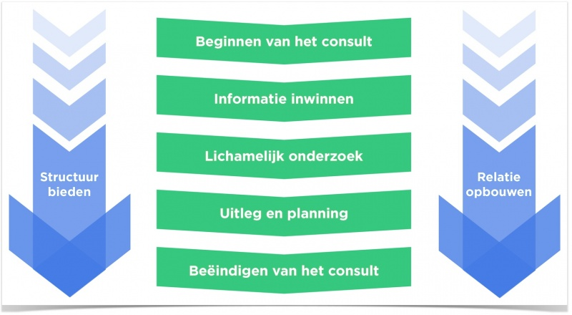
Consultmodel Silverman
Notes:
Na openen van het consult en agenderen van onderwerpen volgt het inwinnen van informatie. Hulpvraag verhelderen is daar een belangrijk onderdeel van.
Laat de groep even invullen wat hier onder verstaan wordt. De 2 hoofdzaken zijn:
Het achterhalen van het patiëntenperspectief ( opvattingen, zorgen, verwachtingen) -> de ‘hulpvraag’.
Het in kaart brengen van het biomedisch perspectief -> de traditionele (speciële- en algemene) anamnese
Voor 1 zijn de communicatievaardigheden vrij nieuw maar goed trainbaar: exploreren (zie OWP exploreren), open vragen stellen, stiltes gebruiken, achterover zitten: een houding van ‘je verplaatsen in de ander, met de nadruk op het ‘anders zijn’.
Voor 2 zijn de vaardigheden bekend: systematisch informatie vergaren, veelal met gesloten vragen.
Kijk in hoeverre de aios al ‘patiëntgericht’ zijn, en in hoeverre ze aspecten noemen rond het biomedisch perspectief. Sluit aan met de volgende slide.

Slide 4
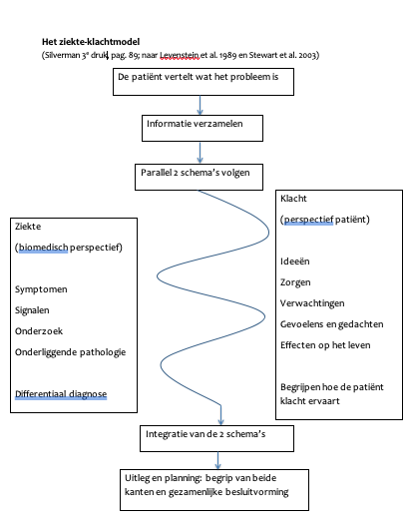
Notes:
Dit vormt de achtergrond van alle moeite die we doen om ‘de hulpvraag boven tafel te krijgen’.
De patiënt heeft niet alleen een ziekte (biomedisch, dokters perspectief), maar ervaart zelf klachten met veel gevolgen. Deze vormen de reden voor het doktersbezoek, en dáárover wil de patiënt dus zeker gehoord worden (patiënten perspectief).
Het doel van dit onderwijs is om te leren hoe beide aspecten op gestructureerde wijze aan bod kunnen komen.

Slide 5
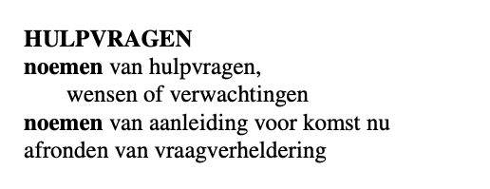
MAAS Globaal
Notes:
Discussie: Hoe vaak sta je ECHT helemaal blanco in de hulpvraag? Waarschijnlijk niet vaak, omdat je toch meestal wel een idee hebt waar de vraag heen gaat, en terecht – de meeste mensen die hoesten willen nou eenmaal weten of er een longinfectie is, of iets tegen het hoesten, of maligniteit uitsluiten. Is het desondanks belangrijk om helemaal open te staan voor de hulpvraag? Hoe kun je dit een beetje vlot en passend formuleren zonder weerstand op te wekken?

Slide 6

Wat is het probleem met de hulpvraag…?
Wat zijn de gedachtes en ervaringen van de aios
ten aanzien van de hulpvraag?
(voor wie) is de hulpvraag een probleem?
Wie heeft er baat bij de hulpvraag?
Gék word ik ervan: ze weigeren het gewoon te zeggen!
Notes:
Ervaring van docenten/BCT beoordelaars: Het ‘verhelderen van de hulpvraag’ blijkt heel vaak lastig, en is echt een aandachtspunt in de (voorbereiding op de) BCT.
Opwarmen: groepsgesprek met bovenstaande vragen. wat ervaren aios als ‘lastig’ rond het thema ‘hulpvraag’ ?
Wat lukt al wel en hoe komt dat tot stand? Waar lopen ze tegenaan?

Slide 7
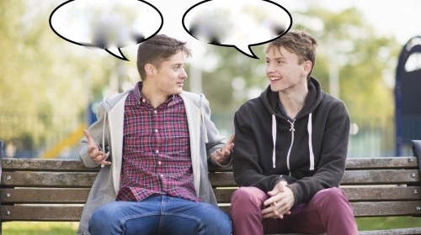
Wat vindt de patiënt van de hulpvraag?
Zegt ze: wat denk je zelf?
Tss..zij is toch de dokter!
Notes:
Het is een veelbesproken onderwerp in ieder geval, bij patiënten en bij dokters. Ook nà het consult....

Slide 8
Hulpvraag: verborgen schat of gezamenlijke creatie?
Notes:
Neemt de patiënt altijd een hulpvraag mee naar de huisarts? (die de huisarts vervolgens moet ‘opdelven’, als een schatgraver)
Hoe ontstaat de ‘hulpvraag’: thuis aan de keukentafel, of is het exploratie proces bij de dokter wellicht belangrijk en hebben we daarvan een verkeerde opvatting?
(namelijk: de opvatting dat je met 1 goeie vraag meestal de hulpvraag wel ‘op tafel’ hebt. De realiteit is dat dit een proces is dat tijd en aandacht vraagt)
Er zijn aanwijzingen dat de hulpvraag vaak ONTSTAAT tijdens het explorerend gesprek met de dokter. Dat proces is dus belangrijk, en heeft tijd nodig om de hulpvraag te ‘oogsten’. (promotie onderzoek Esther Giroldi, 2016. Te vinden op de WiKi als samenvatting)

Slide 9
Waarom deelt een patiënt zijn hulpvraag niet?
Hij heeft er (nog) niet over nagedacht
Hij verwacht dat dokter het overneemt nadat de klachten genoemd zijn
Hij vreest daarmee de huisarts te sturen of beperken
Het uitspreken van zijn angsten is te beladen
Hij voelt schaamte iets te onthullen of iets stoms te zeggen
Hij heeft geen eigen hulpvraag, patiënt is gestuurd door een ander
Notes:
In lijn met de vorige slide: wat is de ‘onderstroom’ van het proces waarbij de hulpvraag ontstaat. Aios daarover ideeën laten ontwikkelen.
Inventarisatie in de groep, ‘waarom vertellen ze het niet? ‘(buzzen)
Achtergrond vragen: Wíl of kan de patiënt het niet zeggen? Weet hij het wellicht niet?
Dit lijstje is de opbrengst van een groepsdiscussie met aios. Ik (Gert Roos) heb geen literatuur gevonden die een vollediger overzicht geeft.
M.b.t punt 6: 30% van de patiënten bij de huisarts wordt ‘gestuurd’ (!) en heeft dus een ‘afgeleide’ hulpvraag.

Slide 10
Oefening: hulpvragen bedenken
Een 28-jarige vrouw komt hoestend de spreekkamer in lopen met zoontje van 1 op haar arm. Je weet dat ze verpleegkundige is.
Arts: ‘Wat kan ik voor u doen?’
Patiënt: ‘Dokter, ik hoest zo sinds een week of twee.’
Notes:
Stimuleer de aios om zelf de context vorm te geven en een hulpvraag te maken! De sky is the limit
Werkvorm: de aios krijgen een voor een ‘de beurt’ om hun hulpvraag bij de casus te uiten. Eerder genoemde hulpvragen mogen niet nogmaals genoemd worden. In een groep van 11 aios kun je 2 keer de groep rond gaan zodat er 22 hulpvragen genoemd worden.
Docent noteert al deze hulpvragen beknopt op whitboard/flappen/digibord in drie categorien volgens ICE (dus 1 flap met ‘opvattingen’, 1 flap met ‘zorgen’ (emoties) en 1 flap met ‘verwachtingen’. Laat pas nå deze oefening en na uitleg van ICE zien hoe je hebt ingedeeld, dus zet deze woorden niet op de flap!

Slide 11
De hulpvraag achterhalen (1)
Er rechtstreeks naar vragen.
Welke zinnetjes gebruik jij daarvoor?
Hoe effectief is ‘jouw’ zin?
Notes:
Silverman 3e druk bl 128-132
Uitwisseling, evt. noteert iemand handige zinnen voor de groep.
Belangrijk: in deze fase gebruik je bij voorkeur ‘open vragen’ (hoe, wat, wanneer, waarom etc. is als vragend voornaamwoord de start).
Open vragen genereren veel meer informatie dan gesloten vragen (waarop je ‘ja/nee’ kunt antwoorden).

Slide 12

De hulpvraag achterhalen (2)
De patiënt erheen gidsen
Met behulp van ICE sleutelvragen (ideas, concerns, expectations)
Notes:
Patiënt uitnodigen om meer te vertellen met behulp van drie sleutelvragen over ‘ICE’
Dit gaat dus over ‘hoe’ je dat doet, de vaardigheid. Als je deze drie aspecten goed exploreert is de hulpvraag bijna altijd helder en hoeft die alleen nog maar te worden samengevat. Er is dan dus niet ‘één goede vraag’ die de hulpvraag boven tafel brengt, maar het is meer een manier van explorerend omgaan met het verhaal van de patiënt.
Zie voor ICE o.a.’ NHG handboek effectieve communicatie in de huisartsenpraktijk’ hfdst. 2.1, bl 38.

Slide 13
ICE Sleutelvragen
Ideas
  heeft u bepaalde gedachten over uw klachten?,
  heeft u nagedacht over hoe uw klachten zijn ontstaan?
  wat zou er volgens u aan de hand kunnen zijn?
Concerns
  Heeft u er alleen last van of maakt u zich ook zorgen over uw klachten?
  Ligt u wel eens te piekeren over uw klachten? Wat gaat er dan door u heen?
  Zijn er mensen in uw omgeving die zich zorgen maken over deze klachten?
Expectations
  hoe hoopt u dat ik u kan verder helpen?
  wat zijn precies uw verwachtingen van mij?
  wat wilt u met mij bespreken over uw klachten?
Notes:
Laat aios aanvullen, omdat in de vorige slides al is toegewerkt naar deze uitkomtst (3 flappen aan de muur, eigen vragen bedenken) zal dit niet veel tijd en moeite kosten.

Slide 14
Oefening ‘gidsen met ICE’
Speel het consult na van de patiënt uit de vorige oefening.
Afwisselend neemt een van de aios de doktersrol op zich.
Noteer: wat valt je op? Wat is effectief bij het verhelderen van het patiëntperspectief/de hulpvraag?
Notes:
Kort rollenspel waarin docent de patiënt speelt en aios oefenen met ICE/exploreren. Het kan in 2 of 3 tallen, maar kan ook centraal waarin aios elkaar afwisselen bij het effectief exploreren van de hulpvraag.
Patiëntenrol: je bent 28 jaar en verpleegkundige. Je hebt een zoontje van 1 jaar (deze info weet de dokter al, sluit aan op slide 10). Het volgende is achtergrondinfo voor de docent (evt. aios) die de patientenrol speelt. Het rollenspel doe je met de hele groep, een aantal aios krijgen de kans om te oefenen, de anderen observeren en registreren wat hen opvalt n.a.v. de vragen op de slide.
Wat zijn ‘effectieve’ vragen ?!
Je hoest al weken, je schreef het toe aan het roken waar je (Stom stom) weer mee begonnen bent. Dat kwam ook door stress, je partner is verliefd op een ander geworden. Je schaamt je erg voor dat alles. Je kunt het roken nu nog niet stoppen.
Je weet dat stress slecht is voor je afweer. Zou je toch risico lopen op een ernstige infectie nu?
Je werkt als IC verpleegkundige, daar zwerven natuurlijk altijd nare bacterieën rond. Diep in je achterhoofd speelt toch ook de zorg: heb ik niet iets opgelopen? En kan dat dan kwaad voor mijn zoontje?
Je collega’s maken opmerkingen over het hoesten: ‘moet jij niet eens lekker uitzieken?’ Wat zouden ze precies bedoelen? Is het inderdaad beter om maar even thuis te blijven.
Je wilt een sputumkweek laten doen, dan zal wel blijken wat de boosdoener is.

Slide 15
Afsluiting
Eigen ontwikkelpunt over ‘informatie verzamelen/hulpvraag’
Waar zou je aandacht aan willen besteden, wat wil je oefenen?
Wat is daarbij je doel? Wat levert het je op?
Hoe wil je dat concreet gaan aanpakken?
Notes:
Afsluiting van de presentatie:
- Ieder formuleert een ontwikkelpunt. Zo concreet mogelijk.
Afhankelijk van de tijd en de groep kan er voor gekozen worden om enkele of alle aios hun ontwikkelpunt beknopt in de groep te delen.
NB: het is belangrijk dat de aios enkele weken achtereen oefent met hetzelfde persoonlijke aandachtspunt, om de vaardigheid ook echt te kunnen ontwikelen (Giroldi 2016). Dus niet elke dag een ander aandachtspunt tijdens het spreekuur, maar bijvoorbeeld drie weken lang oefenen met 1 vaardigheid. Daar ook de leergesprekken met hao op afstemmen.

Slide 16
©️ APC-Werkgroep, augustus 2019
Deze powerpoint-presentatie wordt aangeboden door de werkgroep Arts-Patiëntcommunicatie (APC) van het HOVUmc.
De presentatie is als onderwijs-bouwsteen op de HOVUmc-wiki te vinden. In het Werkboek ‘Arts-patiëntcommunicatie (APC)-onderwijs over basis gespreksvaardigheden in de aanloop naar de Basis Consultvoeringstoets (BCT)’ zijn verschillende onderwijsprogramma’s uitgewerkt; deze presentatie is daar een onderdeel van.
Vragen, suggesties en feedback zijn welkom; neem daarvoor contact op met APC-leerlijnhouder Gert Roos (g.roos@amsterdamumc.nl).
Notes:
De werkgroep is erg benieuwd naar ervaringen met de (september 2019) nieuwe onderwijsprogramma’s.
Feedback wordt dus erg op prijs gesteld!

